Slide 1
Ünnepeljünk együtt! Az első gyülekezet
Áldás, Békesség!
Kedves Szülők!
Kérjük, hogy segítsenek a gyermeküknek a hittanóra tananyagának az elsajátításában!
Fontos technikai információ:
A PPT-t diavetítésben érdemes nézni, mert akkor a linkek egyszerű kattintásra is működnek!
DIGITÁLIS HITTANÓRA
A digitális hittanórán szükség
lesz:
Stabil és folyamatos Internet kapcsolatra,
Üres lapra vagy hittanfüzetre,
Ceruzára és/vagy tollra,
Kamerás mobiltelefonra az írásos feladatok fotózásához!
Javaslat: A PPT fájlok megjelenítéséhez használják a WPS Office ingyenes verzióját (Letölthető innen: WPS Office letöltések ). Az alkalmazás elérhető Windows-os és Android-os platformokra is!

Slide 2
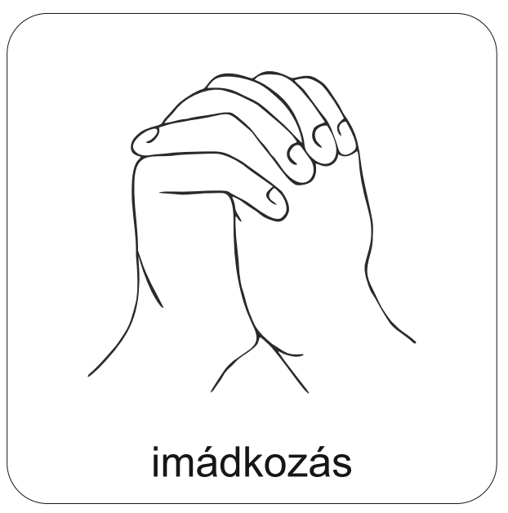
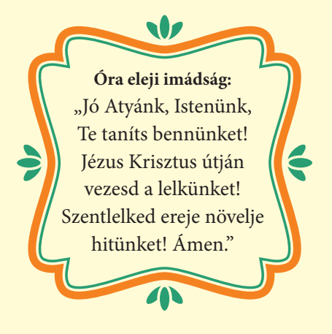
Kezd a digitális hittanórát az óra eleji imádsággal!
A mai digitális hittanórán arról lesz szó, hogy mi jellemezte az első keresztyén gyülekezetet!

Slide 3
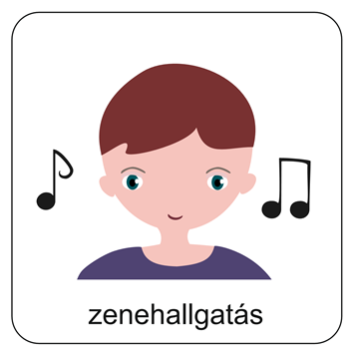
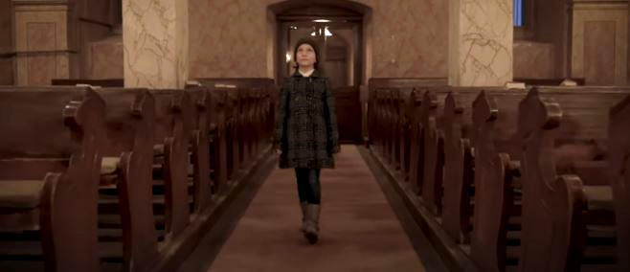
Hallgasd meg a Református Énekeskönyv 392. dicséretének egy különleges hangszeres feldolgozását!
Ide kattints
a lejátszáshoz!

Slide 4
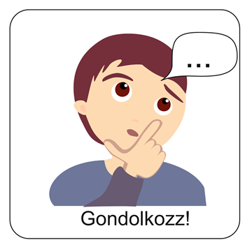
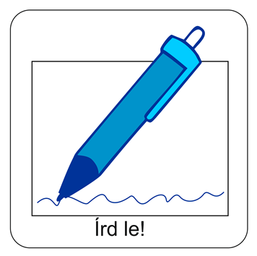

Gondolkozz el a kérdésen!
Mit jelent lelkileg erősnek és kitartónak lenni?
Miért fontos ez a két tulajdonság, hogyan szerezhető meg?
Fogalmazd meg ötleteidet és írd le a füzetedbe! Majd fényképezd le és küldd el hittanoktatódnak a felvételt!

Slide 5
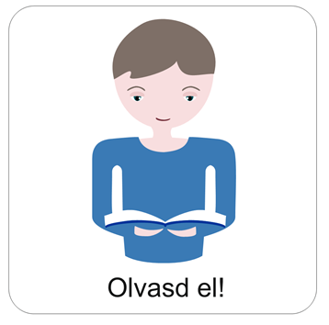
Az első keresztyén gyülekezet megalakulása és főbb jellemzőiről a Bibliában olvashatsz!
Az első keresztyén gyülekezet pünkösdkor Jeruzsálemben alakult meg.
Pünkösd így nemcsak a Szentlélek kitöltetésének az ünnepe, hanem az első keresztyén gyülekezet születésének az időpontja is!
Ahogyan a Heidelbergi Káté 54. kérdés-feleletében olvassuk, az egyház nem pünkösdkor alakult meg, hanem már a világ kezdete óta létezik. Azóta hív el magának embereket Jézus Krisztus. Ha kíváncsi vagy a kérdés-feleletre szó szerint, akkor kérlek, Itt keress utána!

Slide 6
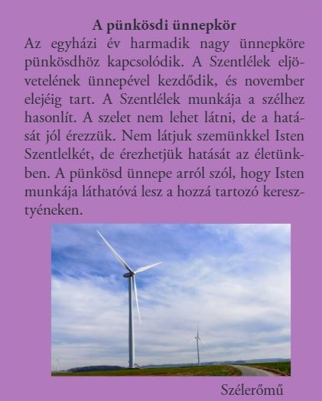
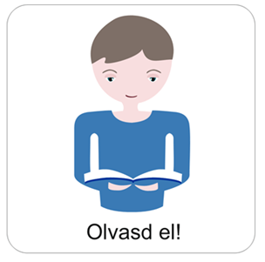
A Szentlélek egységet teremt. Bár ez sem látható, de érezhető az emberi kapcsolatokban.
Amikor egységbe kerülhetünk Istennel, az embertársunkkal, a teremtett világgal és önmagunkkal is.
Erre semmilyen emberi akarat vagy erőfeszítés nem képes. Ez Isten ajándéka a Szentlélek által!

Slide 7
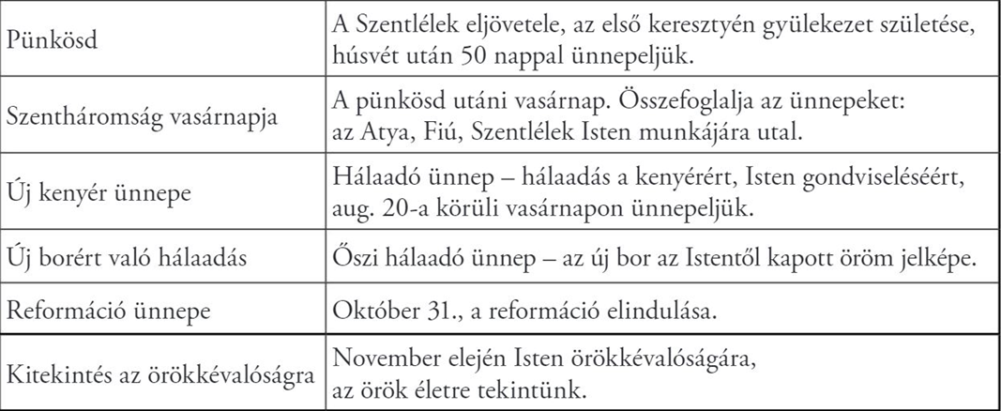
Az itt látható táblázat segít áttekinteni a pünkösdi ünnepkörhöz tartozó ünnepeket!

Slide 8
Az Apostolok cselekedetei 2. fejezetében olvashatod el:
A pünkösdi esemény leírását, amikor a Szentlélek kitöltetett a tanítványokra.
Péter nagy erejű prédikációját, amiben megtérésre hívta a megdöbbent sokaságot.
(A kép ezt illusztrálja!)
A jeruzsálemi ősgyülekezet megalakulását és a közösség néhány fontos jellemzőjét.

Slide 9
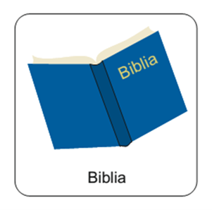
Olvasd el figyelmesen a szöveget!
Akik pedig hallgattak (Péter) szavára, megkeresztelkedtek, és azon a napon mintegy 3000 lélek csatlakozott hozzájuk.
Ők pedig kitartóan részt vettek az apostoli tanításban, a közösségben, a kenyér megtörésében és az imádkozásban.
Félelem támadt minden lélekben, és az apostolok által sok csoda és jel történt. Mindazok pedig, akik hittek, együtt voltak, és mindenük közös volt. (Apcsel 2, 41-44. alapján)

Slide 10
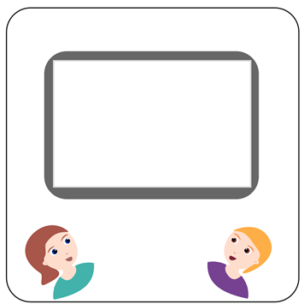
Nézd meg a következő animációs filmet!
Tudod-e?
A pünkösd szavunk a görög nyelvből ered és ötvenet jelent. A Szentlélek ugyanis 50 nappal Jézus feltámadása után szállt a tanítványokra.
Néhány felekezet Isten Szentlelkét Szent Szellemnek nevezi.
Ide kattints a videó elindításához!
A Szentlélek: Isten Lelke, aki ma is jelen van és munkálkodik titokzatos módon. Bár nem látjuk, de jelenlétét hatását érezzük: bátorít, lelki erőt ad, békességre vezet, megvigasztal minket. Segít szeretetünket kifejezni mások felé!

Slide 11
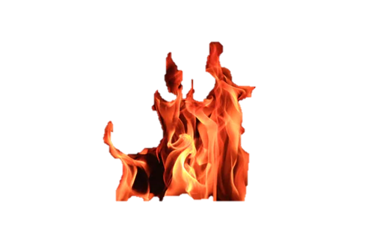
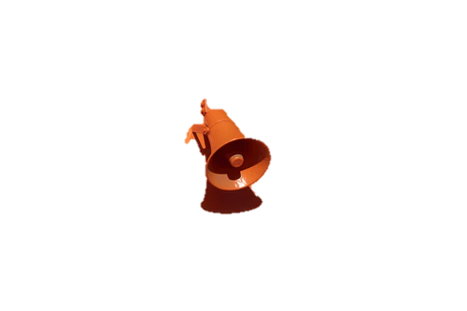
A szeretet gyakorlása.
Az első keresztyén gyülekezet megalakulása.
A Szentlélek kitöltetése.
Az első pünkösdkor történtek.
Péter igehirdetése Jeruzsálemben.
Több mint 3000-en megkeresztelkedtek.

Slide 12
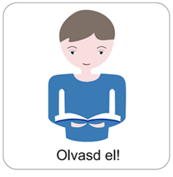
Az első gyülekezet élete és mindennapjai
Kitartóan hallgatták, amit az apostolok tanítottak.
Imádkoztak és valódi szeretetközösségben voltak.
Megosztották egymással javaikat. Senki sem szűkölködött közülük.
Megtörték a kenyeret naponként így úrvacsoráztak.
Sok jót tettek a közösség tagjai.
Naponként bővült a gyülekezet, mert a testvéri szeretet sokak érdeklődését felkeltette.

Slide 13
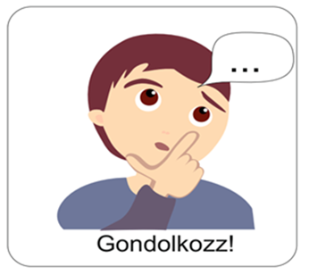
Jól jegyezd meg!
Te is része vagy Krisztus egyházának és a gyülekezetnek.
Hallgathatod az igehirdetéseket részt vehetsz az alkalmakon.
A Szentlélek ma is most is munkálkodik az egyházban és bennünk; Erőt és bátorságot ad, megvigasztal!
A Szentlélek segítségével sok jót tehetsz és megoszthatod másokkal, amid van!

Slide 14
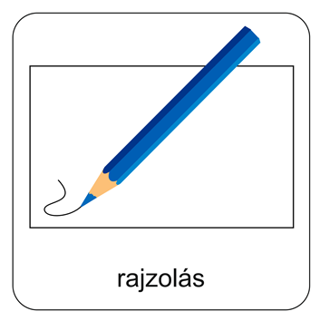
Gondold végig, miben látható az életünkön a Szentlélek munkája?
Fogalmazd meg gondolataidat és írd le a füzetedbe!

Slide 15
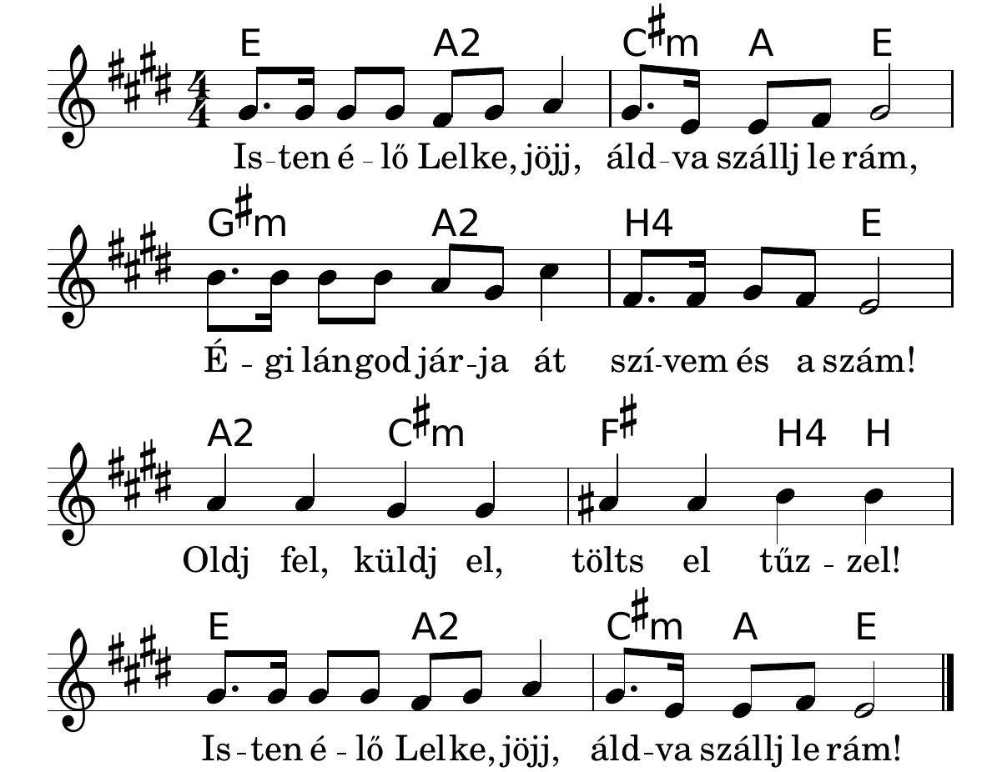
Hallgasd meg a
463.dicséret feldolgozását!
Ide kattints
az ének elindításához!
Forrás: www.csecsy.hu
A következő dián találod az online feladatot!
Lapozz!

Slide 16
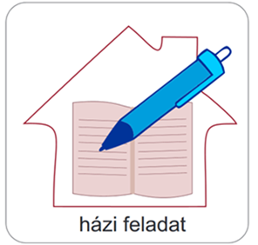
Készítsd el az online feladatokat!
Itt találod az első feladatot!
Itt találod a második feladatot!
Kis technikai segítség a feladatok kitöltéséhez:
1. Diavetítésben nézd ezt a diát!
2. Kattints a pirossal aláhúzott szövegre!
3. A felugró ablakba írd be a teljes neved! (Nincs szükség regisztrálni!)
4. Töltsd ki a feladatokat!
5. Ha kész vagy, nyugodtan bezárhatod a böngészőt! (A rendszer automatikusan elmenti válaszaidat!)

Slide 17
Mi Atyánk, aki a mennyekben vagy, szenteltessék meg a te neved,
jöjjön el a te országod, legyen meg a te akaratod, amint a mennyben, úgy a földön is;
Mindennapi kenyerünket add meg nekünk ma,
és bocsásd meg vétkeinket, miképpen mi is megbocsátunk az ellenünk vétkezőknek;
És ne vígy minket kísértésbe, de szabadíts meg a gonosztól;
Mert tied az ország, a hatalom és a dicsőség mindörökké.
Ámen.
(Mt 6,9-13)
A digitális hittanóra végén így imádkozz!
Kedves Hittanos!
Várunk a következő digitális hittanórára!

Slide 18
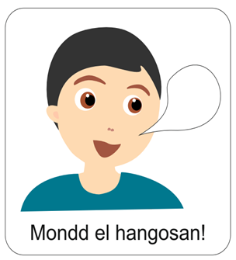
Áldás, Békesség!
Tanuld meg ezt az aranymondást!
Mond el hangosan is!
„Mert nem a félelemnek a lelkét adta nekünk Isten, hanem az erő, a szeretet és a józanság lelkét.”
2 Timótheus 1,7.
Kedves Szülők!
Köszönjük a segítségüket!
Isten áldását kívánjuk ezzel Igével!
A PPT-ben felhasznált képek a www.unsplash.com internetes oldalon találhatóak és ingyenesen letölthetök!

